Slide 1
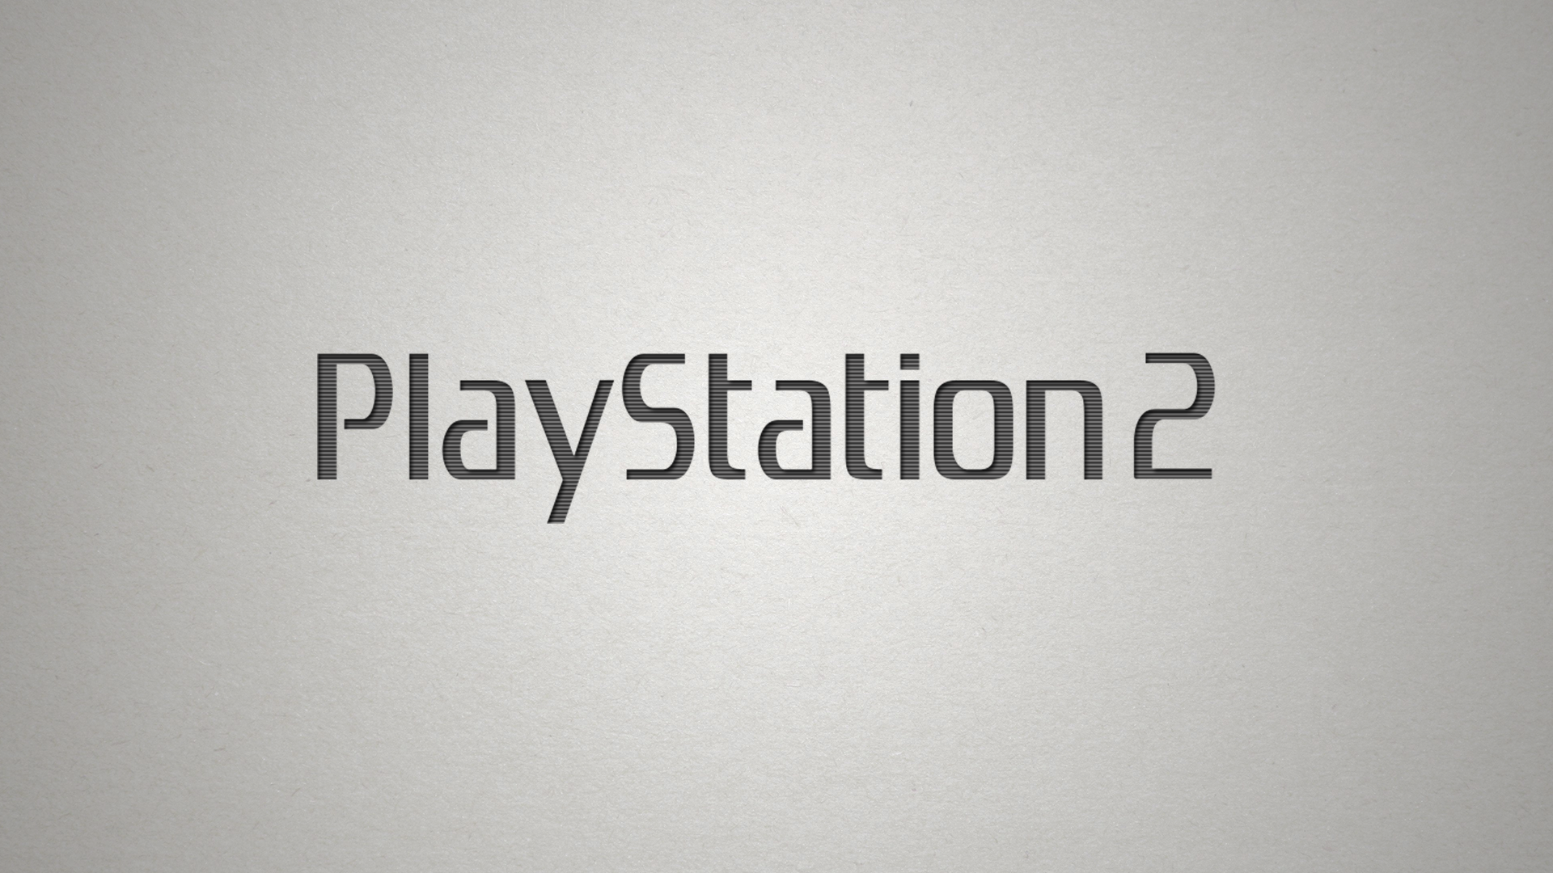

Slide 2
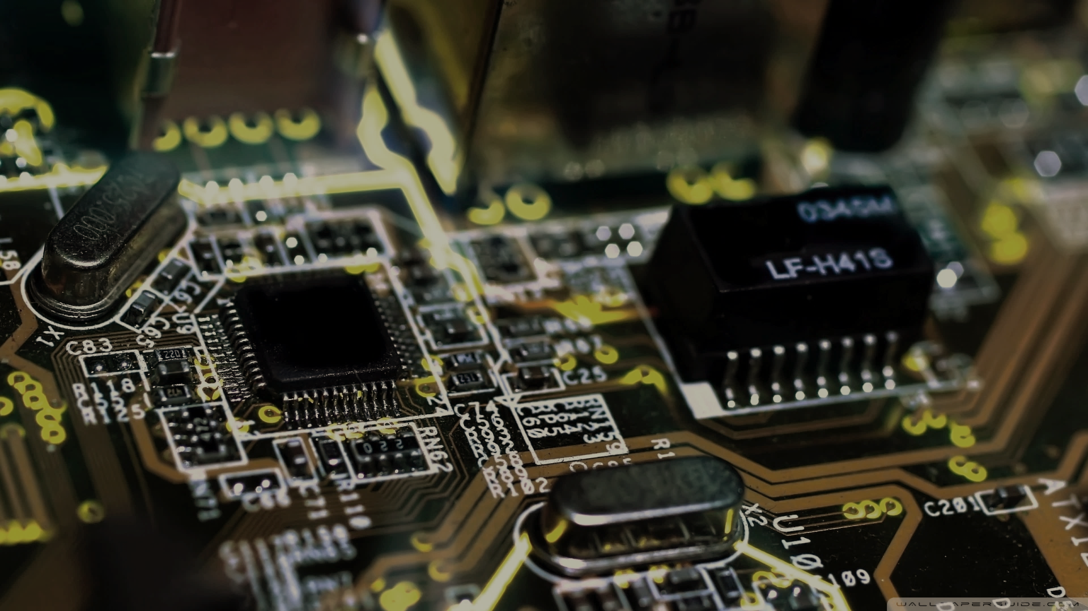
CPU: MIPS R5900, 294,91 MHz – 299 MHz.
Unitat de processament Gràfic GS: 147,456 MHz, 4 Mb DRAM, resolució de sortida de 256 x 224 – 1280 x 1024.
Memoria: 32 Mb PC800 doble canal a 400 MHz.
Audio: SPU1 + SPU2, SPU1 -> CPU a 8 MHz, SPU2 -> reproducció audio PS1.
Input/Output (IOP) : CPU MIPS R3000A, 33,8688 MHz + PS1 GTE / MDEC, 2 Mb DRAM .
Port d’expansió per HDD 3,5” I adaptador de xarxa.

Slide 3
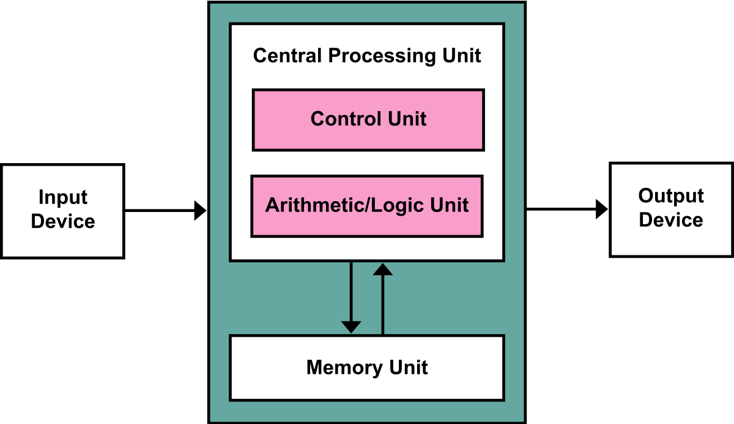
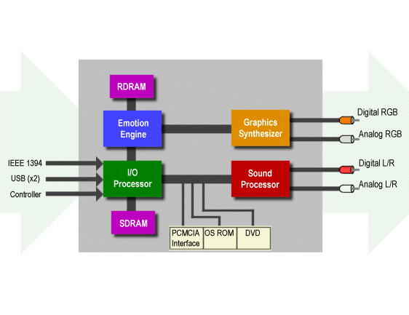
Von Neumann:
Sony PS2:

Slide 4


